Slide 1


Тест по Информационни Tехнологии
Отборна Pабота C#
Отбор
Владимир Набоков

Slide 2

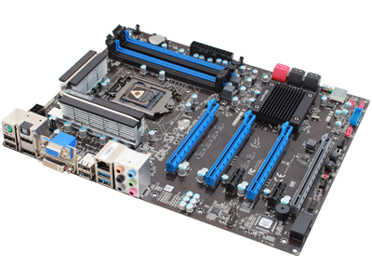
Компютърни системи
Хардуерни

Slide 3
Въпрос
Кое от изброените не е вид RAM памет?
DRAM
ERAM
SRAM
SDRAM

Slide 4
Отговор
ERAM памет не съществува когато става дума за random access memory. Вместо това, има:
Статична (SRAM) RAM
Динамична (DRAM) RAM
Синхронна динамична (SDRAM) RAM
Информация:
http://bg.wikipedia.org/wiki/Памет_с_произволен_достъп
http://en.wikipedia.org/wiki/Random-access_memory

Slide 5



Софтуерни системи
Компютърен софтуер

Slide 6
Въпрос
Кои са двата основни модела използвани в програмните езици за написване на програма?
императивен и декларативен
импулсивен и декларативен
импулсивен и решителен
декларативен и изпълним

Slide 7
Отговор
Императивен – програмата се състои от редица от команди, които определят какво и в какъв ред компютърът трябва да направи
Декларативен – изразява логиката на процеса, без да описва реда на изпълнение на командите
Информация:
http://en.wikipedia.org/wiki/Computer_program

Slide 8



Работа с компютърни програми и системи
Инсталиране, използване, поддръжка

Slide 9
Въпрос
Какво означава съкращението PAE?
Physical Address Extension
Portable Application Engine
Player Available Extra
Private Address Eraser

Slide 10
Отговор
В компютърните системи, разширението на физически адреси (PAE) е функцията която позволява на 32 -битовите x86 централни процесори да получат достъп до физическото адресно пронстранство (например RAM) по-голямa от 4 гигабайта
Информация:
http://en.wikipedia.org/wiki/Physical_Address_Extension
…

Slide 11


Пренос на данни и бройни системи
Канали за пренос на данни, единици за измерване, работа с бройни системи

Slide 12
Въпрос
Как се сравняват скоростите на SSD и RAM?
SSD е два пъти по-бързо от RAM
RAM e два пъти по-бърза от SSD
SSD е много по-бързо от RAM
RAM е много по бърза от SSD

Slide 13
Отговор
SSD достига скорости от 200 мб/с до 500 мб/с, докато RAM достига скорости от 6400 мб/с до 17066 2/3 мб/с
Информация:
RAM: http://en.wikipedia.org/wiki/DDR3_SDRAM
SSD: http://en.wikipedia.org/wiki/Ssd
SSD сравнено с HDD: http://www.storagereview.com/ssd_vs_hdd

Slide 14















Операционни системи
Архитектура, процеси, потребители, потребителски интерфейс, файлови системи

Slide 15
Въпрос
Какво е kernel ?
Специфична част от операционната система Линукс
Специфична часто от операционната система на Майкрософт
Специфична част от операционната система на MAC
Всички горепосочени

Slide 16
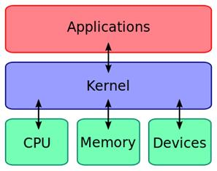
Отговор
В компютърните системи, ядрото (Kernel) е програма, която управлява входно/изходните заявки от софтуера и ги преобразува в инстрункции подходящи за Централния процеор (CPU) и останалите електронни елементи от системата. Ядрото е основна част на всяка една операционна система
Информация:
http://en.wikipedia.org/wiki/Kernel_(computing)

Slide 17

Софтуерно инженерство
Анализ, спецификация, проектиране, прототип, имплементация, тестване, поддръжка

Slide 18
Въпрос
Кое от следните НЕ е един от 12-те водещи принципа при софтуерната разработка Agile?
Доставяне на работещ софтуер често, от няколко седмици до няколко месеца
Работещият софтуер е главна мярка за прогрес
Най-добрата архитектура, изисквания и дизайни произлизат от самостоятелно организирани отбори
Създавания софтуер е винаги със свободен код (open source) и се разпространява лицензиран под GPL V2
Всички от горепосочените
Никои от горепосочените

Slide 19
Отговор
Agile Mетодология е понятие в софтуерното инжинерство, което се използва за да опише методологии за постепенно изграждане на софтуер. Използва се като алтернатива на традиционното управление на проекти, в което се набляга на повече възможности за хората да си сътрудничат и взимат отборни решения, както и постоянно планиране, тестване и интеграция
Информация:
12-те Принципа: http://www.agilemanifesto.org/principles.html
Повече за Agile: http://en.wikipedia.org/wiki/Agile_software_development

Slide 20









Компресиране на данни
Алгоритми за компресия, софтуер за архивиране

Slide 21
Въпрос
Файловият формат .xz e:
Само архивиращ
Само компресиращ
Архивиращ и компресиращ
За софтуерни пакети и дистрибуция
За документни пакети и дистрибуция

Slide 22
Отговор
Форматът .XZ се използва за компресиране на единични файлове като вход, а не като пакет от множество файлове в един архив. Поради това е обичайно да компресираме файл, който от своя страна е в архив
Информация:
http://en.wikipedia.org/wiki/Xz

Slide 23



Текстообработка
Работа с текстотобработващ софтуер, файлови формати, кодирания, текст, таблици, фигури

Slide 24
Въпрос
Кой от текстовите процесори е програма с отворен код?
AbiWord
Kingsoft Writer
Mellel
WordPad

Slide 25
Отговор
Abiword (Абиуърд) е свободна програма за преглед и редактриане на текст, която работи на Linux, Microsoft Windows и други операционни системи
Информация:
http://en.wikipedia.org/wiki/AbiWord

Slide 26
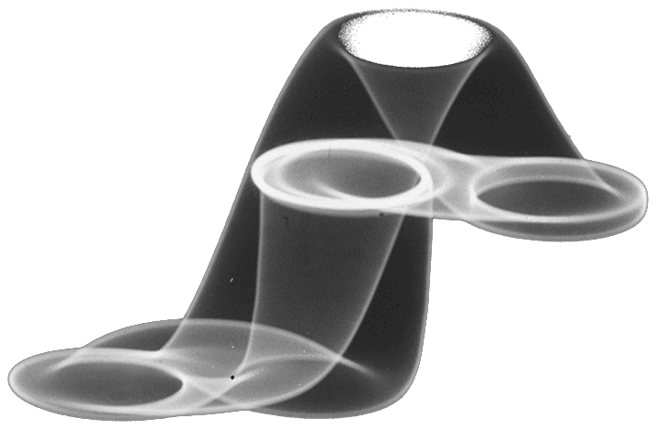



Компютърна графика
Растерна и векторна графика, графични файлови формати, графични редактори, цветови гами

Slide 27
Въпрос
Какво прави Теселацията/Tesselation в компютърните графики?
Намалява качеството на рендериране в игра
Намалява организацията на информацията нужна за обработка
Дава по-добър външен вид на повърхостите в реалистичен 3-измерен обект
Прави 3D водата да изглежда по-добре

Slide 28
Отговор
В компютърните графики, терминът “Теселация/Tessellation” сe ползва за представянето на организацията на информацията, която е нужда за обработка и дава по-добър реалистичен вид на 3D обектите
Информация:
http://en.wikipedia.org/wiki/Tessellation
http://cryengine.com/features/visuals

Slide 29






Бази от данни
Модели на данните, таблици, релации, SQL

Slide 30
Въпрос
Кой от следните изрази може да бъде използван за извеждане на съдържанието на MySQL таблица “книги”?
SELECT * FROM books
SHOW * FROM books
DISPLAY * FROM books
SELECT ALL * FROM books
DISPLAY ALL* FROM books

Slide 31
Отговор
Израза SELECT дава нула или повече реда от една или повече книги или прегледи на база данни
Информация:
http://www.w3schools.com/sql/

Slide 32

Информационни системи
ERP, CRM, BI, BPM, FMIS, CAD/CAM, CMS, софтуерни архитектури

Slide 33
Въпрос
Какво означава съкращението FAIS (ИСФП)?
Информационни системи за функционална преценка
Информационни системи за федерални правителства
Информационни системи за функционални пространтства
Информационни системи за фотографски проекти

Slide 34
Отговор
Информационните системи за функционални пространтства (ИСФП) поддържат по-общи информационни системи – например , системи за бизнес проучвания
Информация:
http://en.wikipedia.org/wiki/Information_systems

Slide 35


Сигурност и защита на информацията
Симетрични и асиметрични кодиращи алгоритми, криптографско хеширане, електронен подпис, цифрови сертификати

Slide 36
Въпрос
Кой е препоръчителният начин за избягване на MySQL инжекции в PHP?
Използване на функцията mysqli_real_escape_string
Използване на функцията mysql_real_escape_string
Изполезване на https
Всички горепосочени

Slide 37
Отговор
mysql_ - функциите вече не се поддържат
mysqli_(със i)- новите пренаписани функции, които са по-защитени
Информация:
http://www.php.net/manual/en/mysqli.real-escape-string.php

Slide 38




Презентационни системи
Софтуер за презентации, изготвяне на презентации, слайдове, ефекти, бележки, цветове, изображения, звук, видео

Slide 39
Въпрос
Кое от изброените НЕ е софтуер за създаване на презентации?
Google Docs
Prezi
SlideRocket
OpenOffice Impress
Никое от изброените

Slide 40
Отговор
SlideRocket – програма за онлайн слайдшоу презентации
Prezi – клауд-базирана програма за презентации
OpenOffice Impress – мултимедийна програма за презентации
Google Docs – онлайн програма за презентации
Информация:
http://en.wikipedia.org/wiki/Presentation_program

Slide 41

Мултимедия
Софтуер за създаване / обработка на мултимедия: звук, видео, файлови формати

Slide 42
Въпрос
Линейнотото мултимедийно съдържание:
Не може да се управлява от зрителя
Mоже винаги да се управлява от зрителя
Mоже да се управлява от зрителя, само ако програмата го позволява
E известно още като “Hypermedia”
Има широко приложение във видео игрите

Slide 43
Отговор
Мултимедията се дели на линейна и нелинейна. Линейното мултимедийно съдържание често е без възможност за управление от зрителите или потребителите като например филмовата прожекция в киното. Нелинейнoтo използва интерактивност да се управлява този процес като например видео игрите или обучение, в което се използва компютър. Hypermedia е пример за нелинейно съдържание
Информация:
http://en.wikipedia.org/wiki/Multimedia

Slide 44
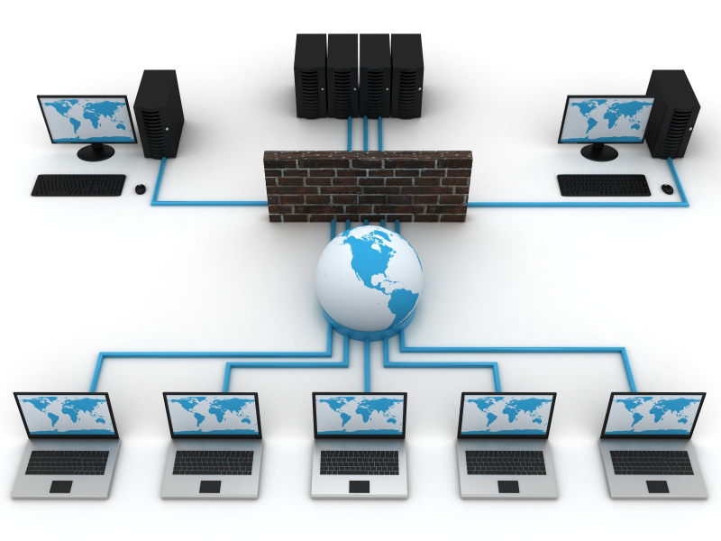
Компютърни мрежи
OSI модел, мрежови модели, протоколи, стандарти, хардуерно оборудване

Slide 45
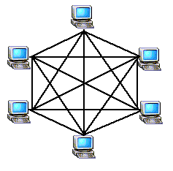
Въпрос
Какъв вид топология е показана на диаграмата?
Mesh
Star
Bus
Tree
Ring

Slide 46
Отговор
Mesh
Всички устройства са свързани помежду си
Гарантира комуникация между устройствата, дори ако някоя връзка се разпадне
Скъпo инсталиране
Информация:
http://en.wikipedia.org/wiki/OSI_model

Slide 47

Устройство на Интернет
Интернет, протоколи, услуги, WWW, HTTP, FTP, SMTP, POP3, IMAP, WebDAV, IP, DNS

Slide 48
Въпрос
Какво е другото име на IPng?
IPv6
IPenp
IPv4
IETF

Slide 49
Отговор
IPv6 (Internet Protocol Version 6) също се нарича IPng (Internet Protocol next generation) и е най-новата версия на Internet Protocol (IP) прегледана от комисиите за стандарти на IETF, за да замести сегашната версия на IPv4 (Internet Protocol Version 4)
Информация:
http://en.wikipedia.org/wiki/IPv6
http://en.wikipedia.org/wiki/IPv4
http://en.wikipedia.org/wiki/IETF

Slide 50

Електронна комуникация
E-mail, Skype, ICQ, IRC, MSN Messenger, Yahoo Messenger, социални мрежи, форуми

Slide 51
Въпрос
В какъв формат Microsoft Office Express запаметява и-мейлите?
eml
emlx
msg
mbx

Slide 52
Отговор
MSG файловете са съобщения в Outlook запаметени като файлове
Те са запаметени като "COM structured storage OLE2 compound documents" или "DocFile", която е същата техника използвана от Word, Excel и много други
Информация:
http://msdn.microsoft.com/en-us/library/cc463912(v=exchg.80).aspx

Slide 53

World Wide Web (WWW)
Как работи WWW? Протоколът HTTP, GET, POST, URL, уеб браузър, уеб страница, уеб сайт

Slide 54
Въпрос
Кой слуша заявката на моя компютър по порт 8О?
Системата за имена на домейни (DNS)
Компютърът получаващ заявката
Софтуерът на уеб сървъра
Националната агенция за сигурност

Slide 55
Отговор
Компютъра получаващ HTTP искане праща заявка на уеб сървъра слушащ за заявки по порт 80. Ако уеб сървъра може да изпълни заявката, той връща отговор на браузъра, за успешна връзка
Информация:
http://en.wikipedia.org/wiki/World_Wide_Web

Slide 56


Уеб дизайн, HTML, CSS
Уеб дизайн, HTML, CSS, текст, графика, препратки, таблици, формуляри

Slide 57
Въпрос
Кой от следните източници на CSS стилизиране е с най-висок приоритет на изпълнение?
Специфичност на селектора
Ред на правилата
Типа на медията
Определеност от потребителя
Inline

Slide 58
Отговор
Повечето браузъри имат, като свойство за достъп, CSS определен от потребителя. Този инструмент е източника за стилизиране с най-висок приоритет и отговаря за съдържанието на дисплея
Информация:
http://en.wikipedia.org/wiki/CSS

Slide 59





JavaScript
Разработка на скриптове с JavaScript, основни JavaScript конструкции, оператори, обекти, манипулация на DOM дървото

Slide 60
Въпрос
В HTML документ, къде може да се постави JavaScript код?
Между <head></head> таговете
Meжду <body></body> таговете
A) и Б)
Поставя се само между <head></head> таговете, чрез външен .js файл

Slide 61
Отговор
Отговор D) е само частично правилен, защото може да се добави линк към външен файл между <head></head> таговете и използвани по-късно в тялото на HTML документа. Отговорът, обаче, съдържа "само", което го прави погрешен
Информация:
http://www.w3schools.com/js/
http://en.wikipedia.org/wiki/JavaScript

Slide 62

?
?
?
Въпроси
?
?
?

